Slide 1

Flying-Book-9e13
Pusara Tety
Fahmi Basya

Slide 2
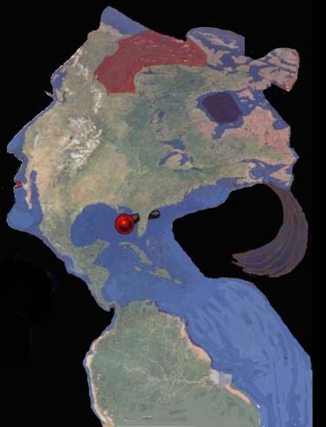
Di sini kita melihat nenek moyang Orang Indian.
Terdapat Pulau yang dinamakan “Pulau Manusia Burung”(Rapa Nui). Manusia burung itu namanya MOTU NUI.
Penduduk pulau ini percaya bahwa si Motu Nui akan datang, seperti ummat Islam percaya Nabi ‘Isa akan datang. Atau seperti orang Budha percaya bahwa Budha ke 5 akan datang.
Amerika Utara
Di sini :
Amerika Selatan
P.Rapanui

Slide 3
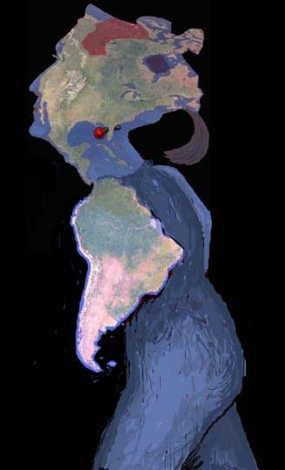
ekspresi si Motu Nui.1 itu seperti ini:
Ada yang menarik dengan ekspresi si Motu Nui ini. Di dadanya atau searah punggungnya terdapat bilangan 233. Yaitu di Chile, di atas bukit terjal terdapat 233 balok batu persegi yang masing-masing seberat 10 Ton, di susun seperti panggung sandiwara.
233
Mengapa di punggung atau di susu ada bilangan 233 ?
Jawabnya :”Tanya si Flying Book 7” yang meng ekspresikan Benda Terbang.

Slide 4
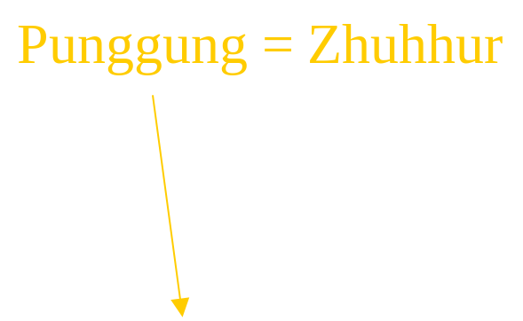
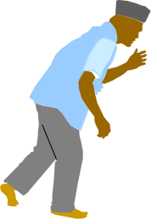
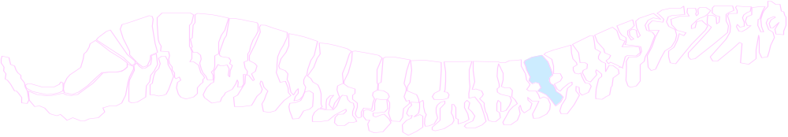
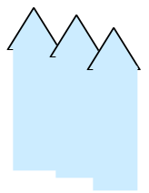
7
9
3
23
kepala
Pada manasik haji kita menuju Arafah dan berhenti (Wuquf) di sana pada waktu
Zhuhhur pada tanggal 9 Dzul Hijjah.
WUQUF
9 DZULHIJJAH
pada waktu Zhuhhur
3 jumrah
7 tawaf
mina
Ka’bah
arafah
Kemudian: bertemu 3 dan 7 dan ka’bah.
Kalau ka’bah mewakili kepala, dapat dikatakan “ada Formula (23,3,7, kemudian kepala)”

Slide 5
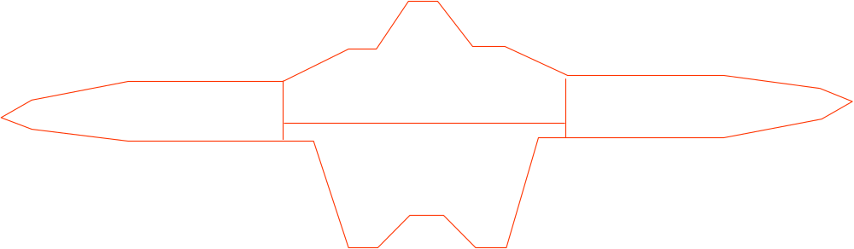
Flying Book 7 memang menjelaskan Bentuk Burung seperti ini :
Namun bentuk Burung ini didapat setelah mempelajari bilangan 233, dimana 233 itu menyatakan “punggung” atau “susu”.
Dan……………….
Surat Sapi Betina ayat 233 berbunyi:
”Ibu-ibu itu menyusukan anak-anak mereka dua tahun sempurna…”

Slide 6
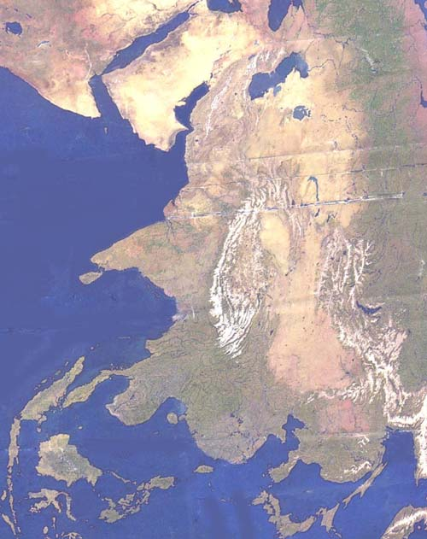
Jika kita membuat gambar tangan dengan India sebagai ibu jari, maka ekspresinya sebagai berikut :
India
Terlihat Philippina sebagai kelingking
Pertanyaannya :
Adakah Philippina mengekspresikan gambar semut ?
Philippina

Slide 7
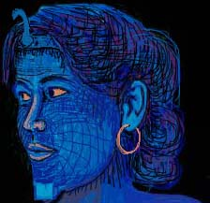
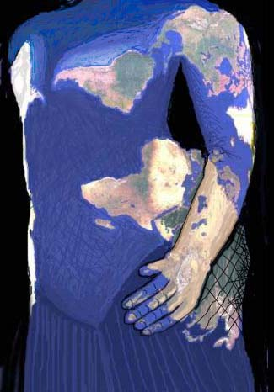
Maka……..
Kalau Amerika Selatan itu sebagai susu,
ekspresinya seperti ini :
Nama:
Pusara Tety.
Lukisan di atas kanvas tidak bisa dihadirkan di sini.
Ukuran Lukisan di atas kanvas
100 cm x 80 cm
BH No 233
Ternyata gajah di India dan Semut di Philippina itu berhubungan dengan bilangan 233 di Amerika Selatan.

Slide 8
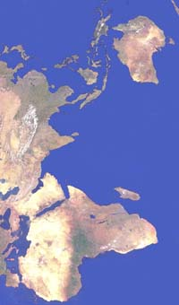
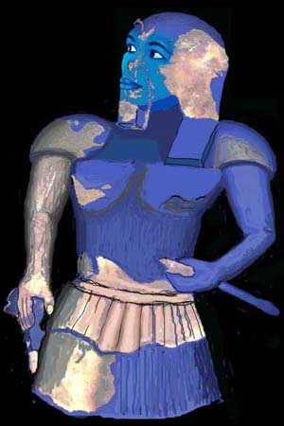
Setelah itu, di sini kita melihat Pusara Ramses:
Pulau Natuna
Pulau Belitung
Kepala Ular di jidatnya diwakili oleh Kepulauan Bismark
Seorang ilmuwan di tahun 1980-an ketika memperagakan mummi di Mesir mengatakan “hidung mummi itu bongkok, mungkin karena dimakan zaman, lalu tulang hidungnya menciut.

Slide 9

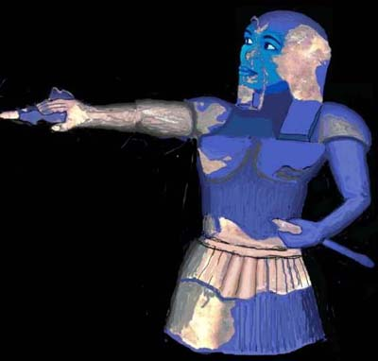
Dan betapa banyak kami binasakan orang-orang sebelum mereka dari penduduk negeri,
mereka lebih bagus perkakas rumah tangganya dan bangun badannya.
(Al-Quran, surat Maryam , ke 19 ayat 74)
Selain mengekspresikan senjata, ada hal menarik perhatian pada Pusara Ramses ini, yaitu letak Kepalanya di Perut Pusara Tety.
Phenomena ini mengingatkan kita kepada Sholat Mayat yang dilakukan Nabi Muhammad saw. Bahwa imam berdiri di arah perut kalau mayatnya wanita dan di arah kepala kalau mayatnya laki-laki.

Slide 10
“Kalau ada bacaan yang berjalan dengannya
gunung-gunung atau dipotong dengan nya bumi,
atau bicara dengannya orang mati,
(maka Al-Quran lah dia.)”
(Al-Quran, surat Ar-Ra’du, ke 13 ayat 31)

Slide 11

Berlanjut ke Flying-Book-9e13
(Dia) Yang menciptakan tujuh langit bertingkat-tingkat
engkau tidak dapat lihat pada ciptaan Ar-Rahman itu hal yang tidak beres.
Maka ulangkanlah pemandangan. Adakah engkau lihat yang cacat ?.
Kemudian ulangkanlah penglihatan dua kali,
niscaya kembali pemandangan itu kepada mu dengan menengadah dan hampa
(Al-Quran, surat Mulku, ke 67 ayat 3-4)
He Who created the seven heavens one above another: no want of proportion wilt thou see in the Creation of The Most Gracious. So turn thy vision again: seest thou any flaw ?. Again turn thy vision a second time: (thy) vision will come back to thee dull and discomfited, in a state worn out.
Dan tidak kami mengutusmu melainkan rahmat untuk Alam Semesta
(Al-Quran, surat Al-Anbiya’, ke 21 ayat 107)
Direvisi ulang Ahad 21 september 2003, 24 Rajjab 1424

